Slide 1


J I R A
학과 | 컴퓨터공학부
학번 | 1192032
이름 | 이현영

Slide 2





JIRA OVERVIEW
JIRA 주요기능
CONTENTS
실제 JIRA를 사용한 예
Q&A

Slide 3
Chapter 1
JIRA OVERVIEW

Slide 4
JIRA OVERVIEW
Bug
zilla
Go
dzilla
JIRA

Slide 5
JIRA OVERVIEW
과거
현재
버그추적시스템
이슈관리시스템
프로젝트 스케쥴 관리
작업 배분 및 커뮤니케이션

Slide 6
JIRA OVERVIEW
계획
트래킹
릴리즈
보고서
전반적인 팀 업무의 우선순위를 정하고 이에 대해 논의하며
완벽한 가시성을 제공합니다.
사용자는 항상 최신 정보를 가지고 있다는
자신감과 분별력을 가지고 제품을 출시합니다.
사용자 스토리 및 이슈를 생성하고 스프린트를 계획하고
소프트웨어팀 전체에 작업을 배포합니다.
실시간 시각적 데이터를 기반으로 팀 성능을 향상합니다.

Slide 7
Chapter 2
JIRA
주요 기능

Slide 8
JIRA 주요기능
버그, 기능, 작업, 성능개선 or 모든 이슈에 대한 관리
고객과 기술자에게 보다 이해를 돕기 위한 직관적인 인터페이스 제공
비즈니스 프로세스를 사용자의 작업흐름에 맞추는 기능
첨부파일 관리 및 변경, 버전기능 제공
다른 시스템으로 쉽게 확장 및 통합 가능한 기능
프로젝트 접근권한에 대한 다양한 방법 제공
필터에 대한 찾기, 저장, 공유 및 메일통지 기능
작업시간 기록을 통한 시간추적 리포트기능

Slide 9
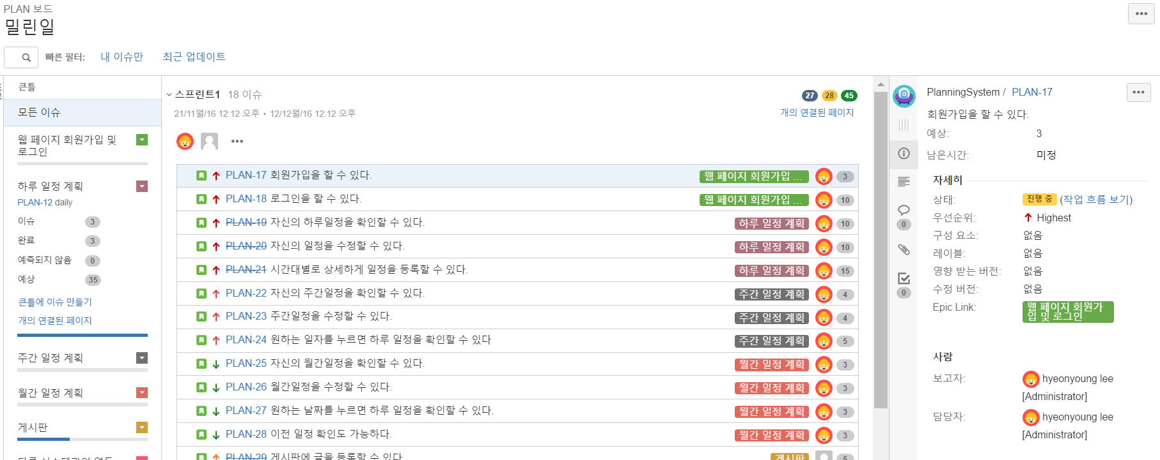
JIRA 주요기능
* 버그, 기능, 작업, 성능개선 or 모든 이슈에 대한 관리

Slide 10
JIRA 주요기능
* 버그, 기능, 작업, 성능개선 or 모든 이슈에 대한 관리
· 스토리들의 그룹정보 확인
· 해당 에픽에 대한 스토리들의 완료 정도 확인

Slide 11
JIRA 주요기능
* 버그, 기능, 작업, 성능개선 or 모든 이슈에 대한 관리
· 스프린트 확인 가능

Slide 12
JIRA 주요기능
* 버그, 기능, 작업, 성능개선 or 모든 이슈에 대한 관리
· 스토리포인트 입력 가능
· 우선순위 조정 가능
· 보고자 및 담당자 수정 가능

Slide 13
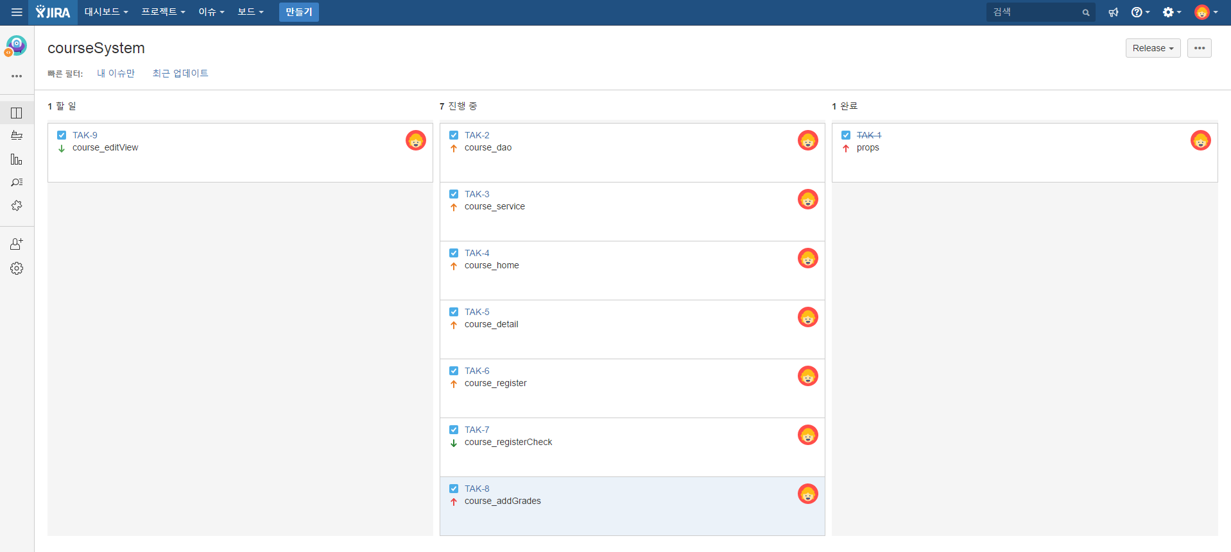
JIRA 주요기능
* 칸반 보드 기능

Slide 14
JIRA 주요기능
* 칸반 보드 기능
할일 ,진행중, 완료로 구성
진행중인 부분에 대한 시각화 가능
다른 팀원들과 커뮤니케이션 증가
칸반은 프로젝트의 방향을 잡아줌
사용성 ↑
효율성 ↑
시간낭비 ↓
생산성 ↑

Slide 15
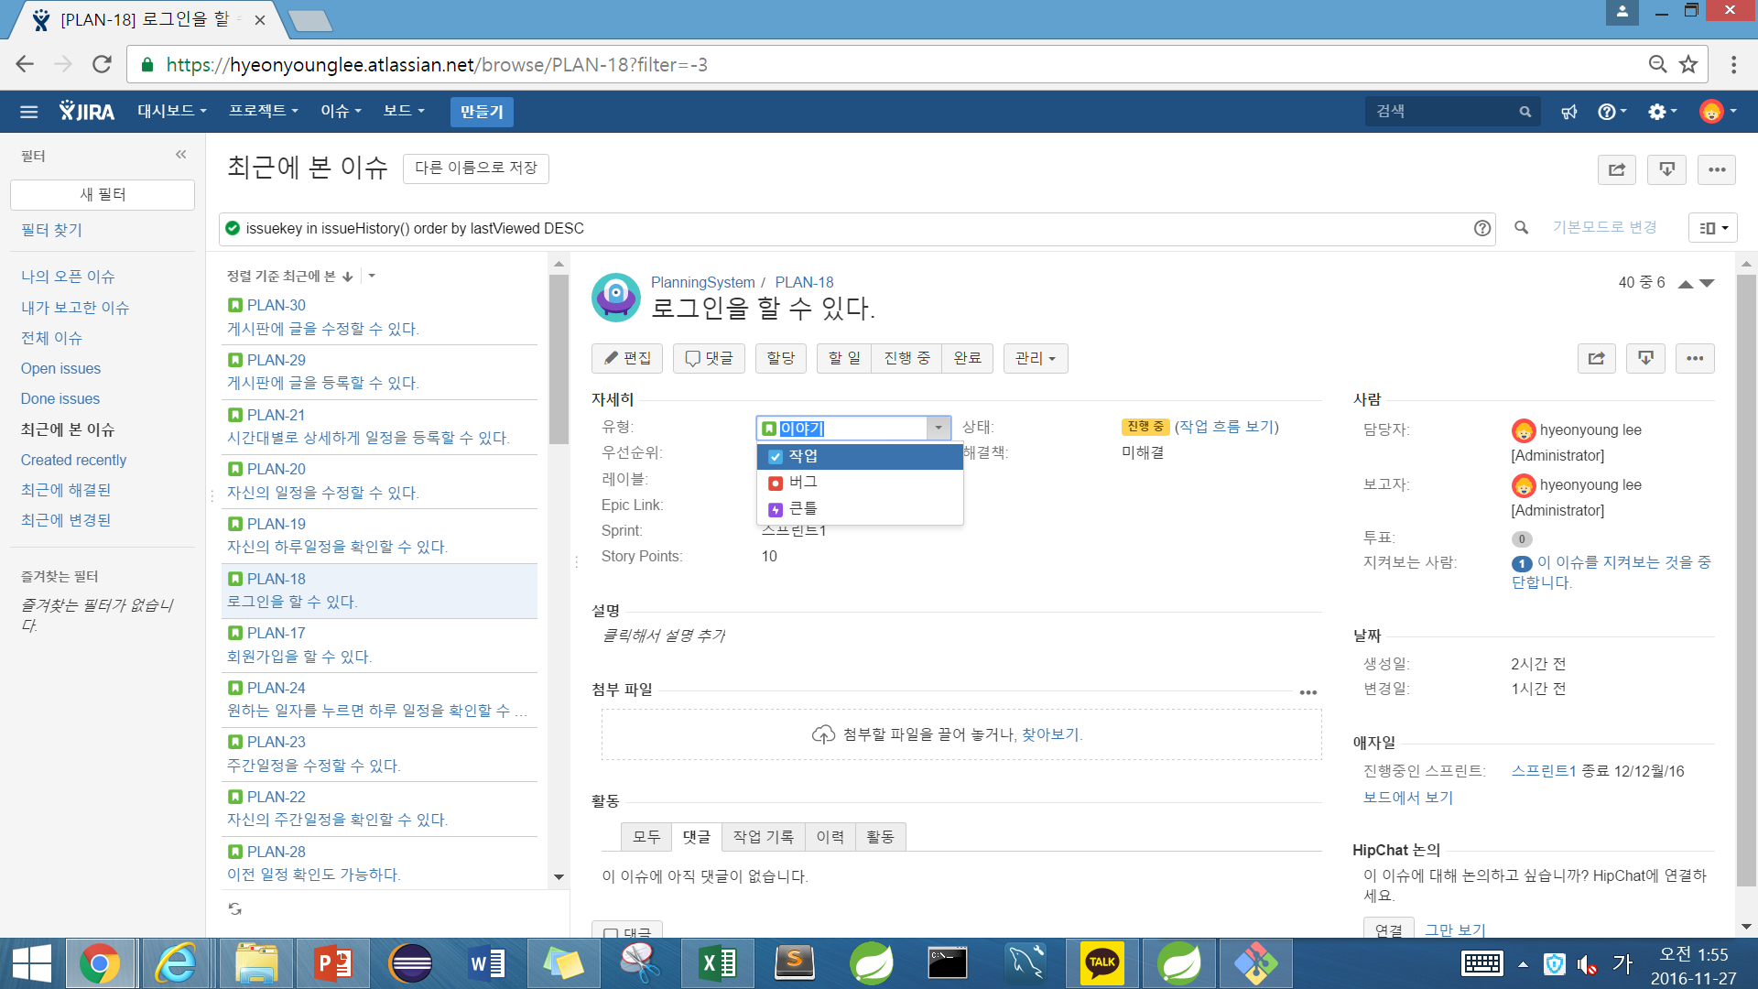
JIRA 주요기능
* 이슈 유형 설정기능
Task(작업)
Story(이야기)
Bug(버그)
Epic(큰틀)

Slide 16
JIRA 주요기능
* 이슈 유형 설정기능
① Epic
여러 Story들의 집합
주로 주요 특징들을 중심으로 생성
사용자가 직접적으로 관계가 없는 일에 대해서도 정의
② Story
사용자 직접적으로 사용하는 기능
Story Point라는 것을 입력할 수 있는데, Story Point는 개발에 걸리는 시간 또는 난이도 등으로 지정가능
③ Task (Optional)
해야하는 일이지만, 구현에 관련되지 않으며, 일정이 없는 경우에 사용
ex) 디자인 문서 작성, 기획과 업무 협의
④ Bug
버그는 테스트 엔지니어에 의해서 테스팅 되고, 버그로 리포팅 된 타입작성

Slide 17
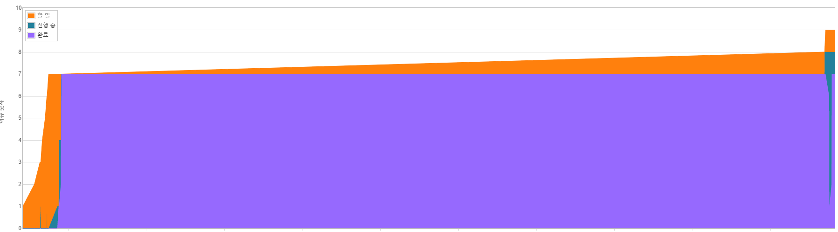
JIRA 주요기능
* 프로젝트 보고

Slide 18
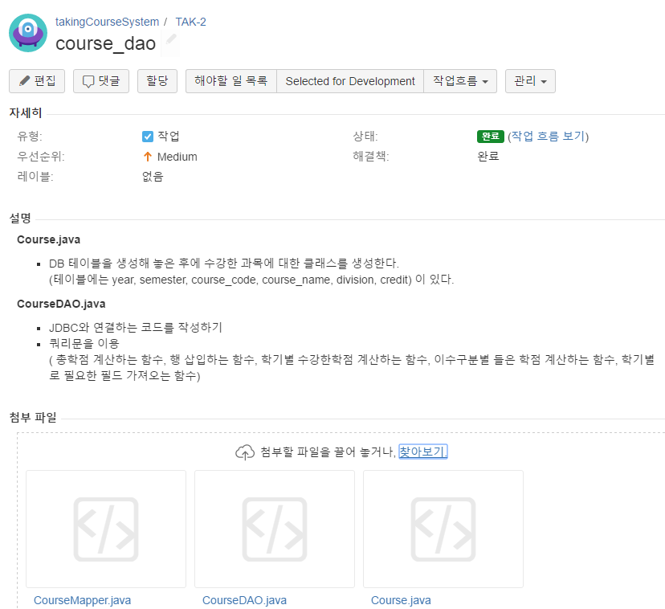
JIRA 주요기능
* 첨부파일 올리기

Slide 19
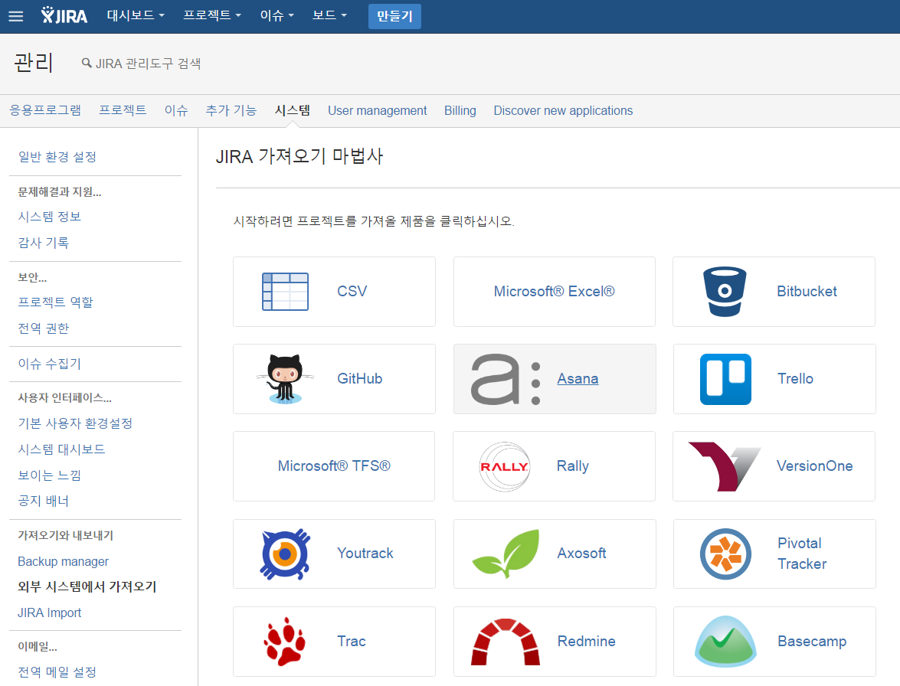
JIRA 주요기능
* 다른 시스템으로 쉽게 확장 및 통합 가능한 기능

Slide 20
Chapter 3
실제 JIRA를 사용한 예

Slide 21
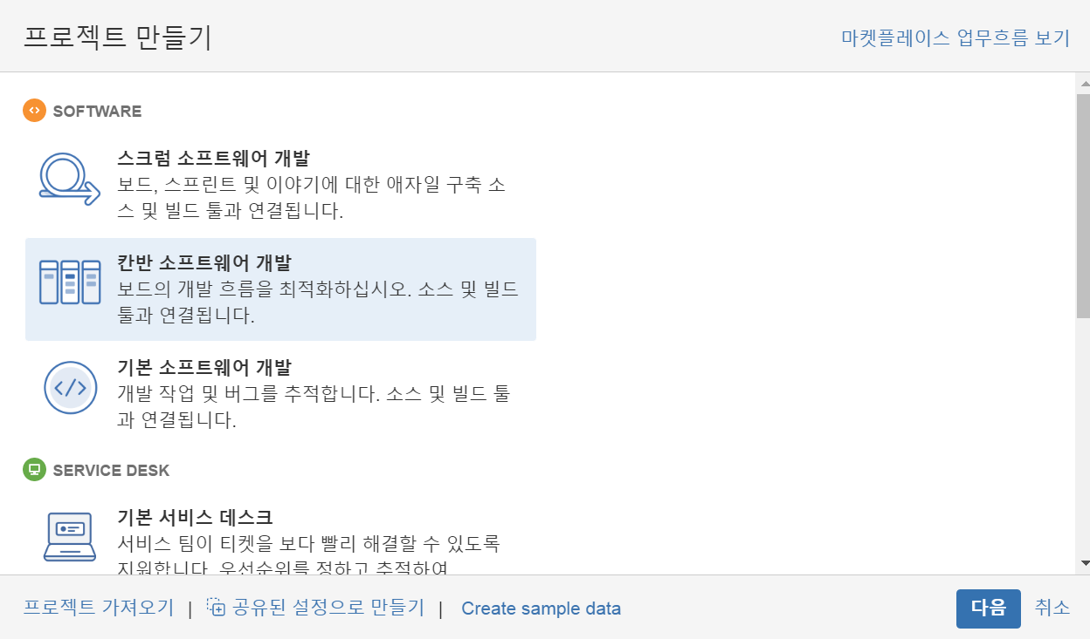
실제 JIRA를 사용한 예
②
①

Slide 22
실제 JIRA를 사용한 예
1) 칸반 소프트웨어 개발
▶ 수강조회 및 신청 시스템

Slide 23
칸반 소프트웨어 개발
이슈명 | 기능
props | 설정정보 작성
course_dao | JDBC와 연결하는 코드 작성(쿼리문 이용) 수강 과목에 대한 클래스 생성
course_service | Controller와 DAO 연결하는 기능 구현
course_home | 이수 총 학점 내역, 이수구분별 학점 내역
course_detail | 학기별 과목 상세보기
course_register | 다음학기 수강신청할 과목의 리스트 구현
course_registerCheck | 수강신청 완료 확인 화면
course_addGrades | 실제로 받은 학점 추가
course_editView | 전반적인 View 수정

Slide 24
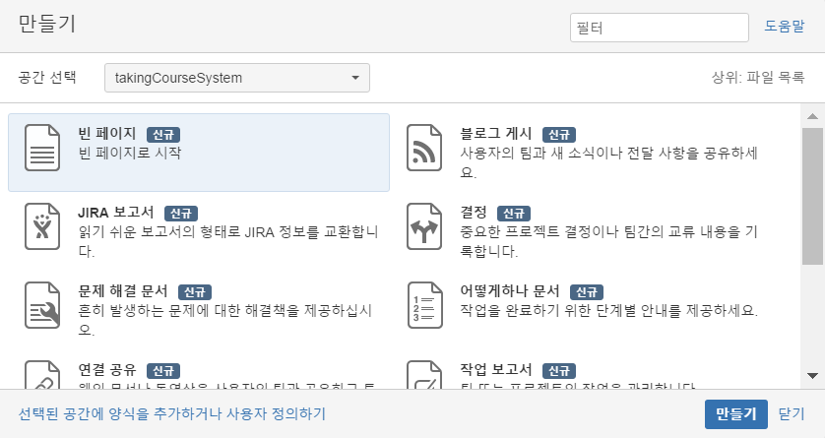
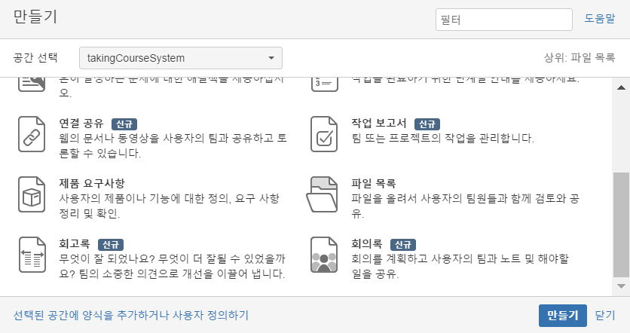
칸반 소프트웨어 개발
Confluence

Slide 25
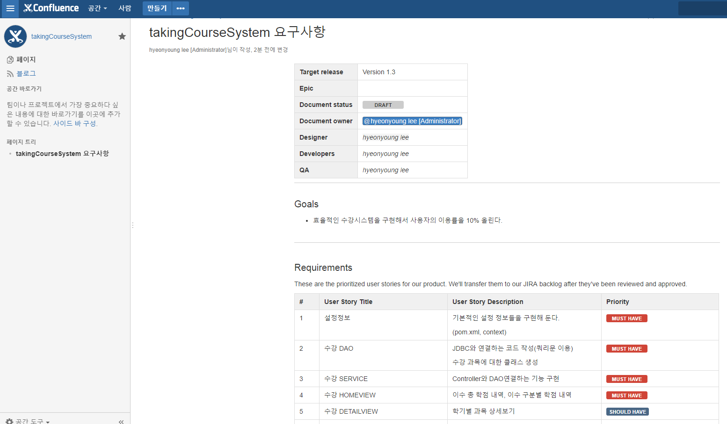
칸반 소프트웨어 개발

Slide 26
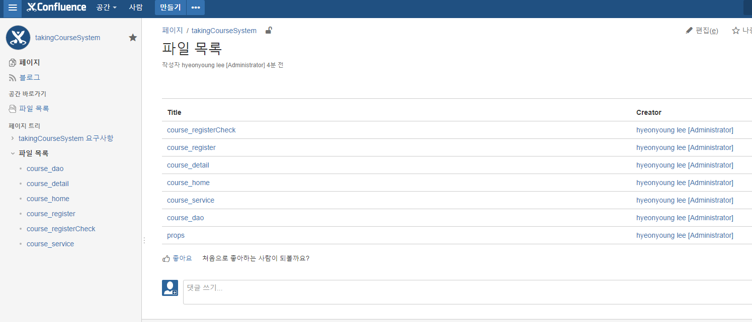
칸반 소프트웨어 개발

Slide 27
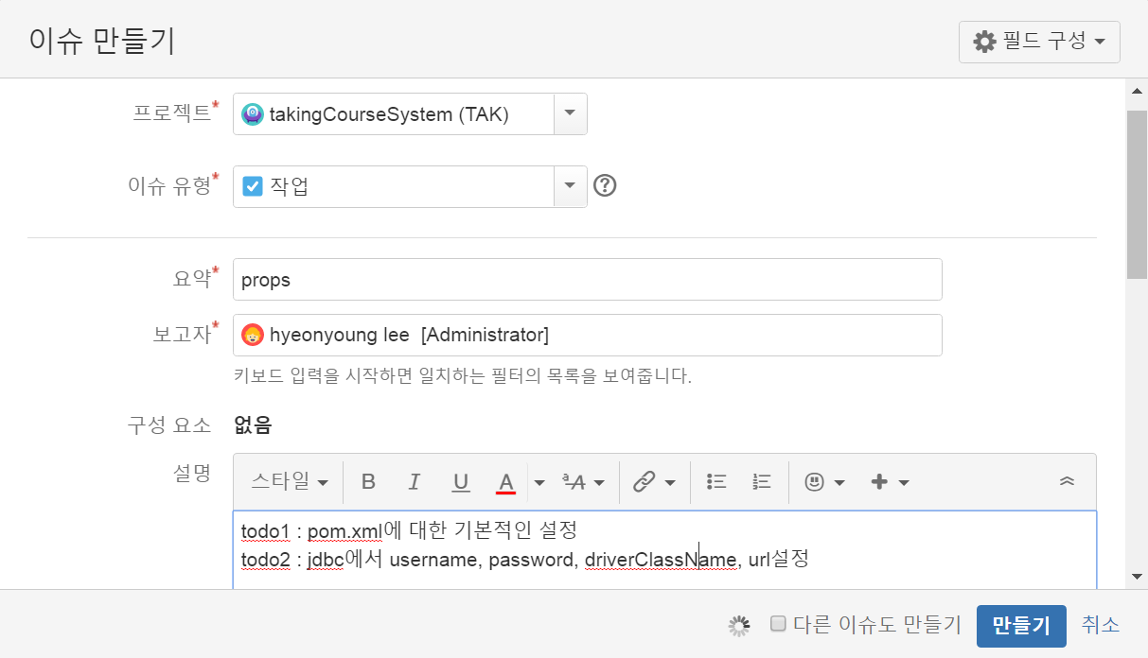
칸반 소프트웨어 개발

Slide 28
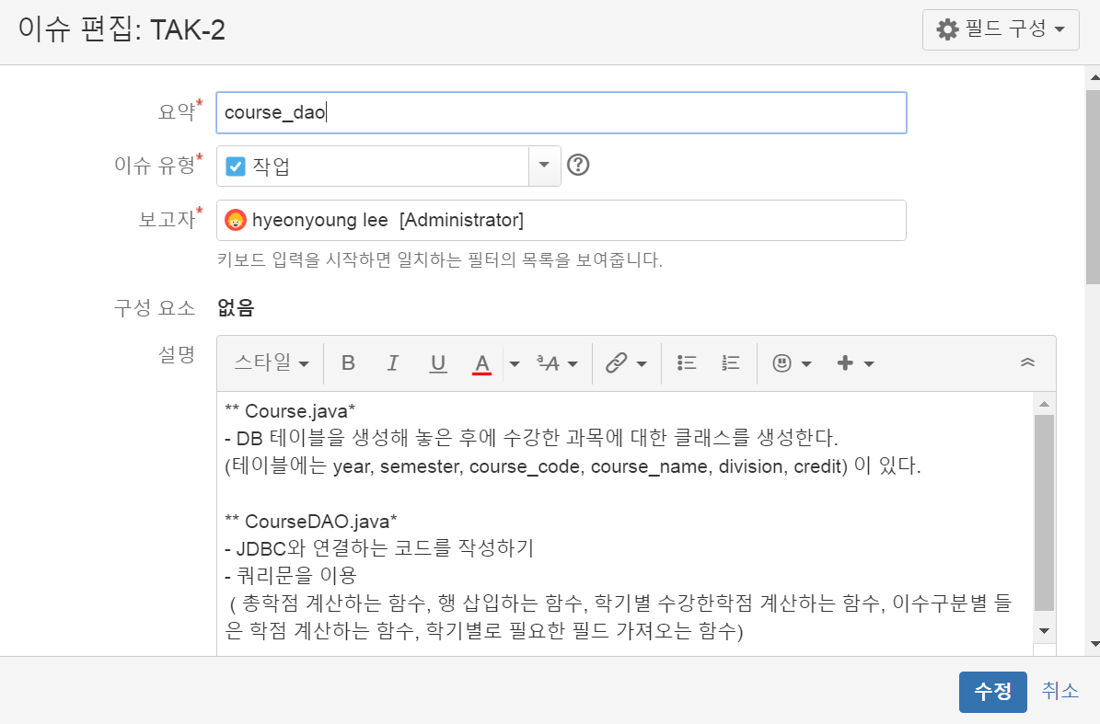
칸반 소프트웨어 개발

Slide 29
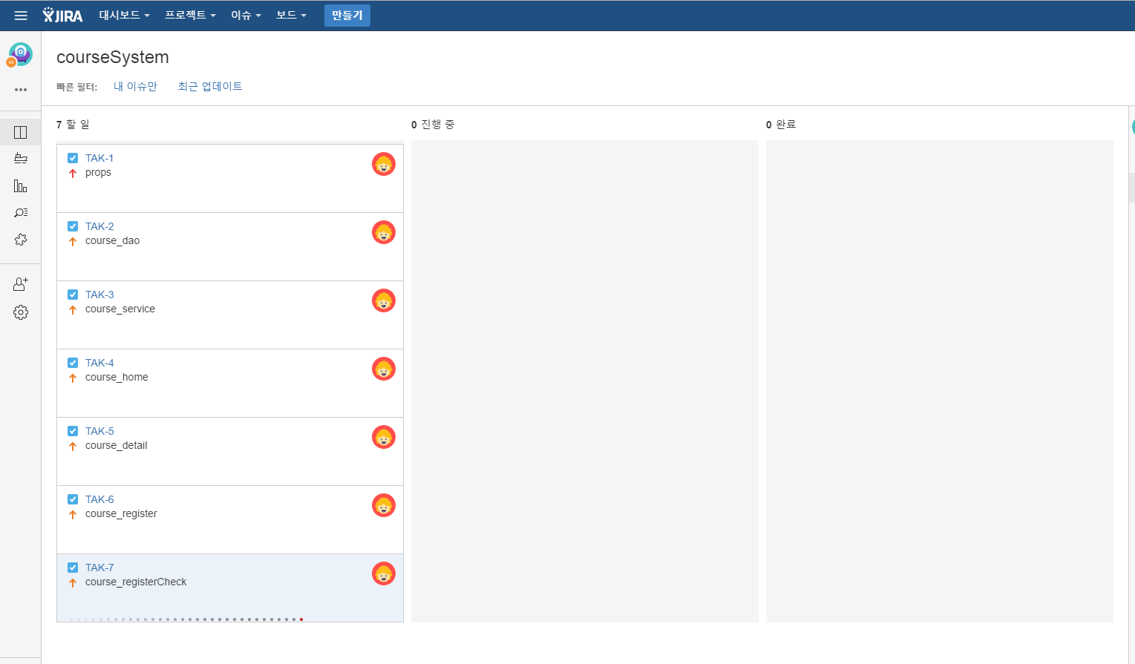
칸반 소프트웨어 개발

Slide 30
칸반 소프트웨어 개발

Slide 31
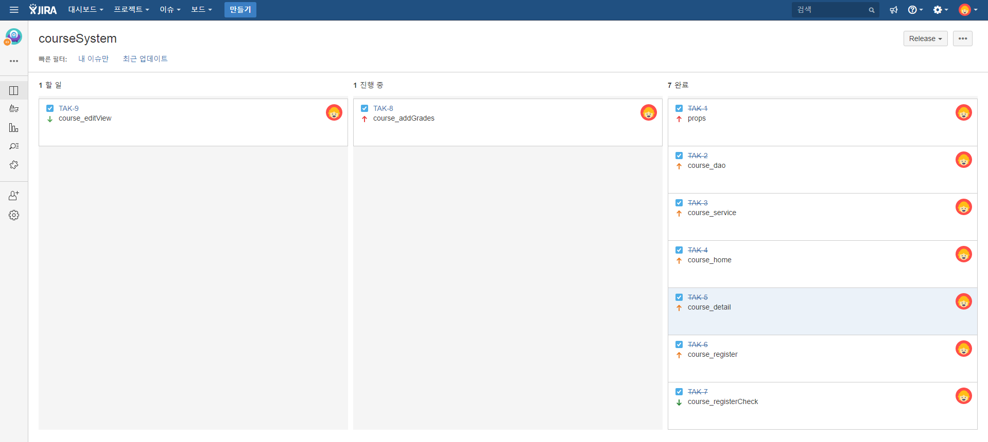
칸반 소프트웨어 개발

Slide 32
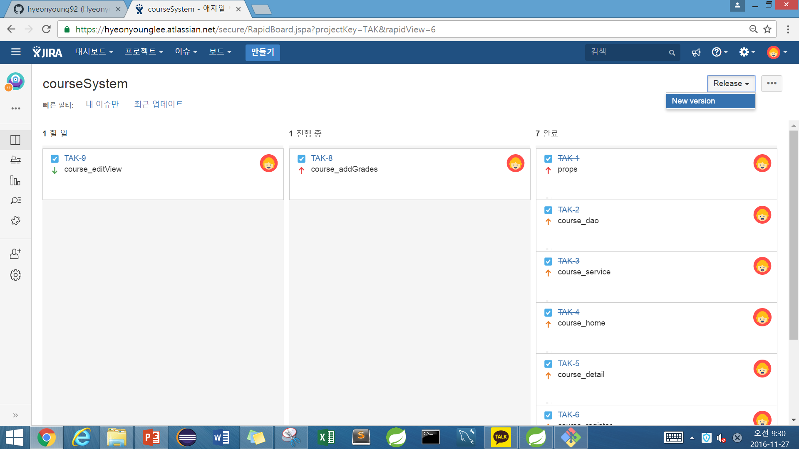
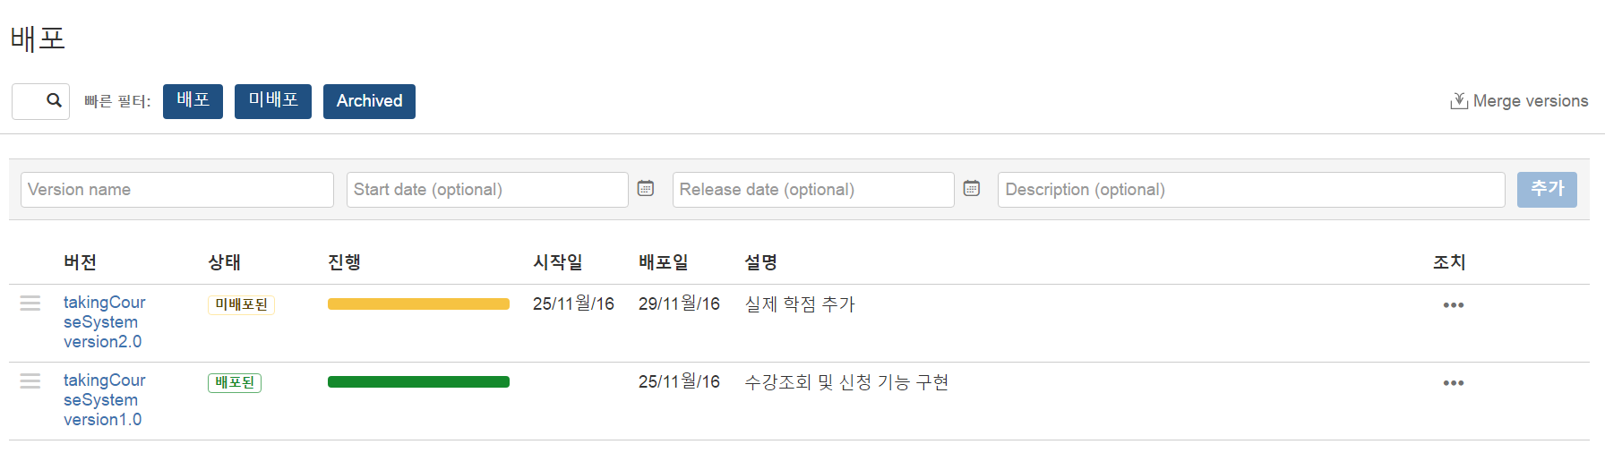
칸반 소프트웨어 개발
버전 관리

Slide 33
칸반 소프트웨어 개발
누적 흐름 도표

Slide 34
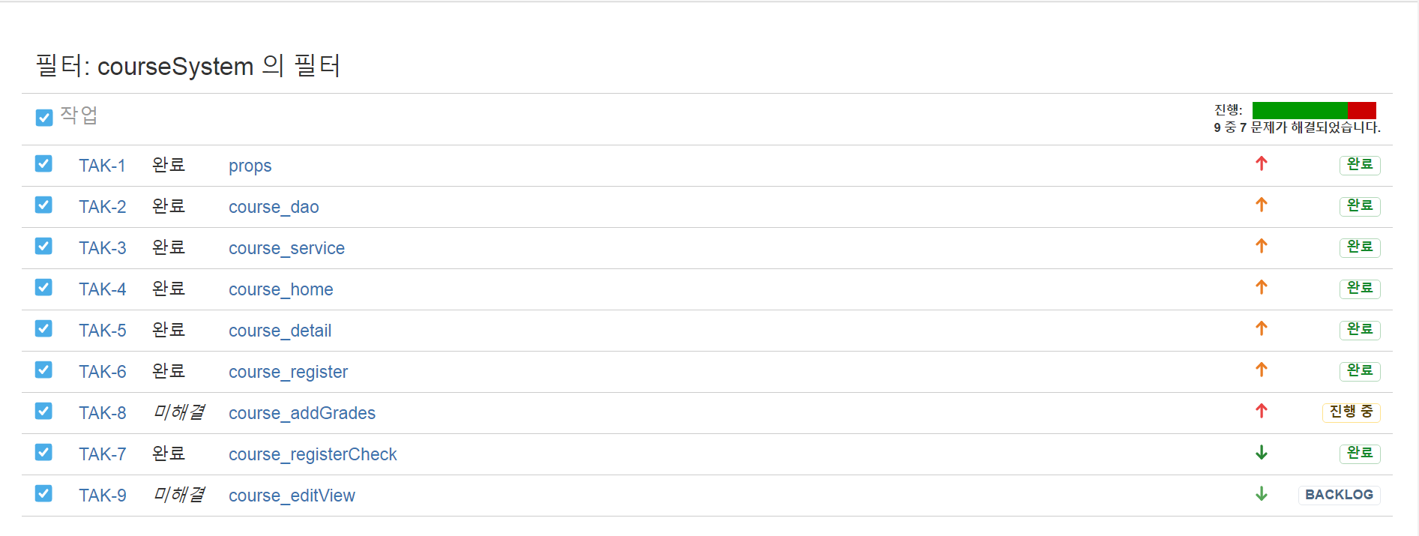
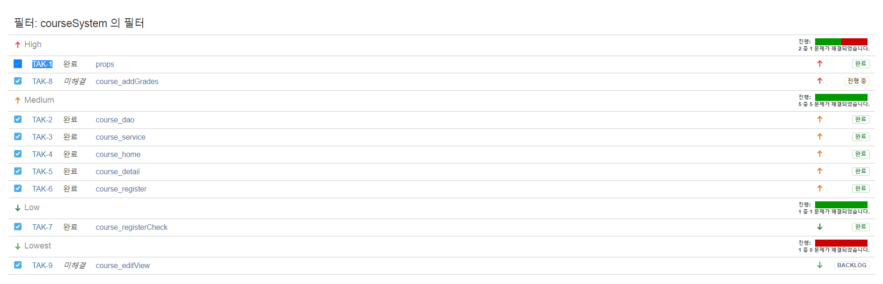
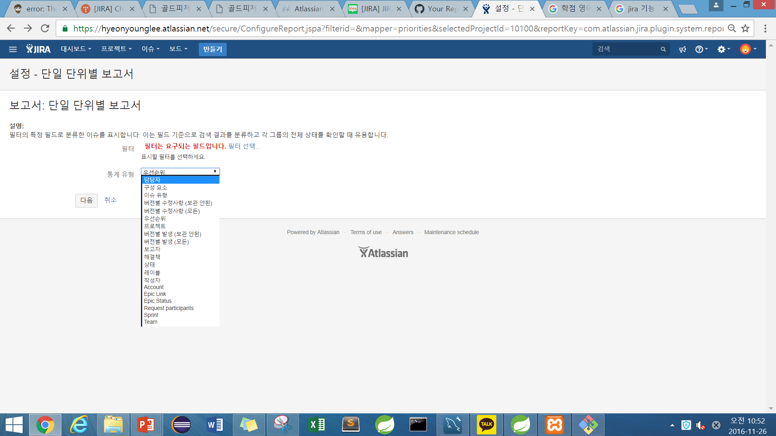
칸반 소프트웨어 개발
단일 단위별 보고서
우선순위
이슈유형

Slide 35
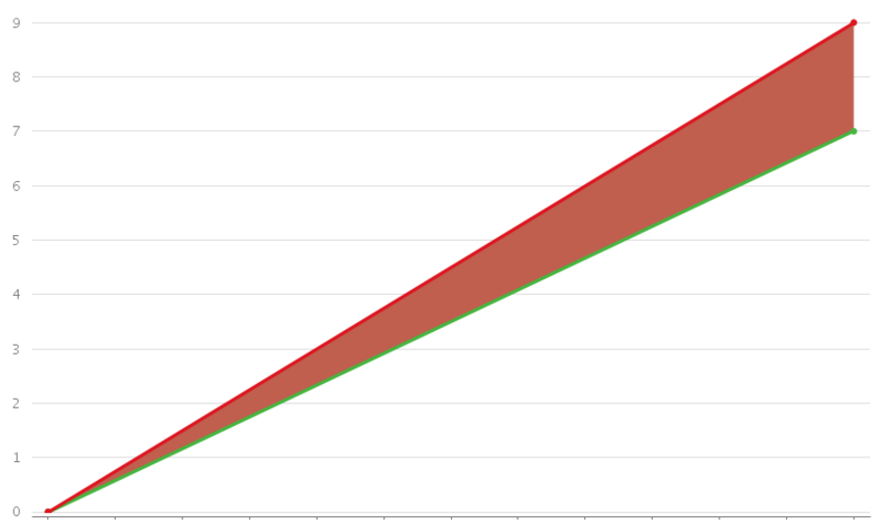
칸반 소프트웨어 개발
생성된 대비 해결된 이슈 보고서

Slide 36
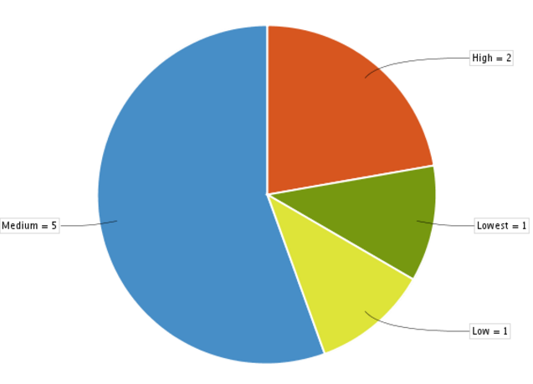
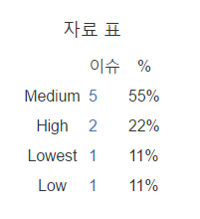
칸반 소프트웨어 개발
파이 차트 보고서

Slide 37
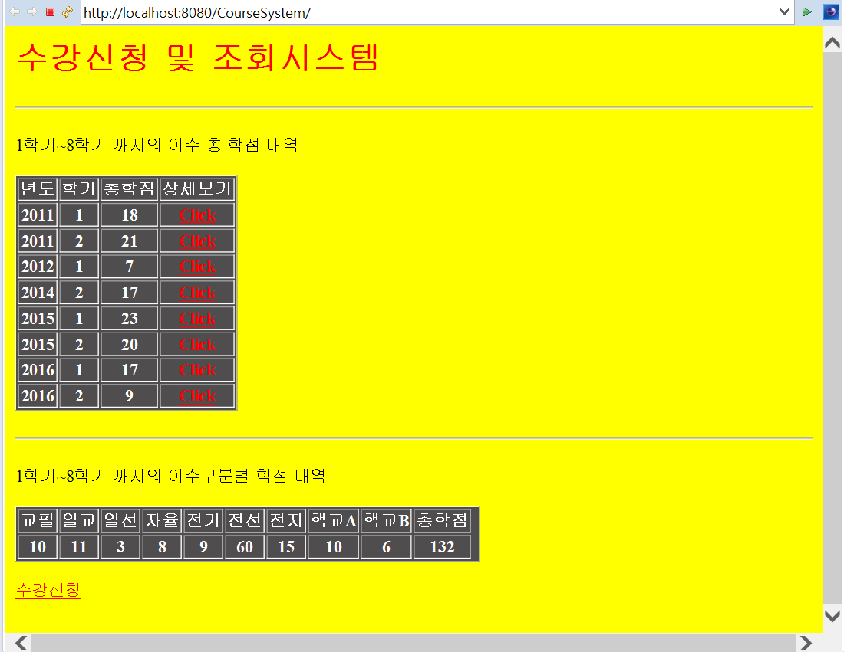
칸반 소프트웨어 개발
구현화면

Slide 38
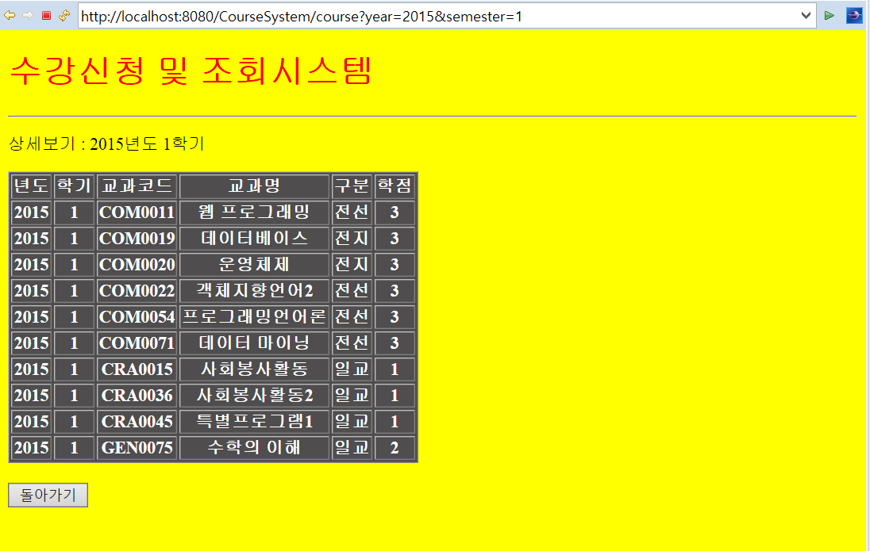
칸반 소프트웨어 개발
구현화면

Slide 39
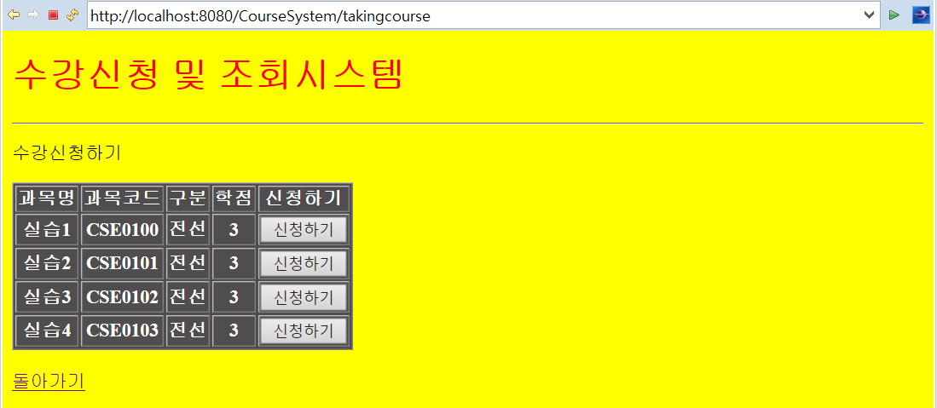
칸반 소프트웨어 개발
구현화면

Slide 40
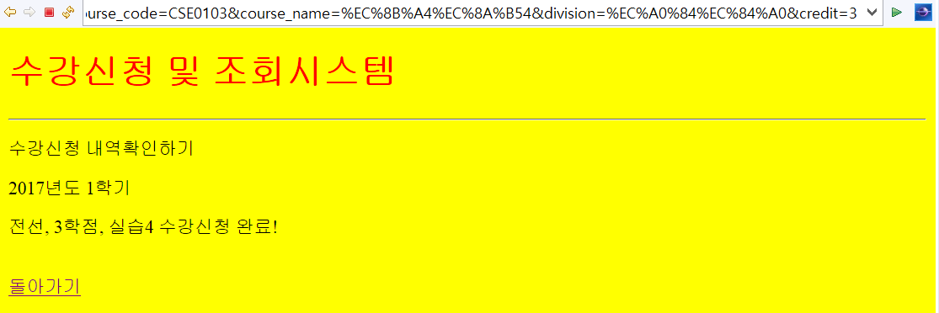
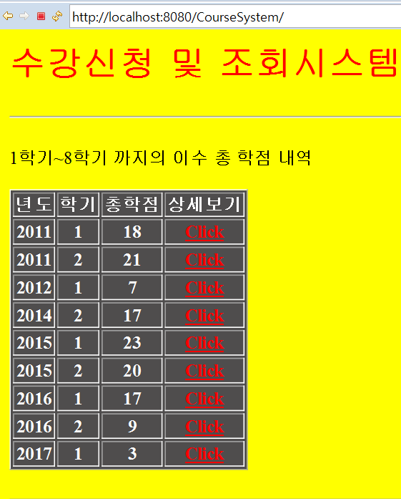
칸반 소프트웨어 개발
구현화면

Slide 41
실제 JIRA를 사용한 예
2) 스크럼 소프트웨어 개발
▶ 개인 스케쥴 관리 시스템

Slide 42
스크럼 소프트웨어 개발
번호 | 주요기능 | 세부사항
1 | 웹 페이지 회원가입 및 로그인 | 회원가입을 할 수 있다.
 |  | 로그인을 할 수 있다.
2 | 하루 일정 계획 | 자신의 하루 일정을 확인할 수 있다.
 |  | 자신의 일정을 수정할 수 있다.
 |  | 시간대별로 상세하게 일정을 등록할 수 있다.
3 | 주간 일정 계획 | 자신의 주간일정을 확인할 수 있다.
 |  | 주간일정을 수정할 수 있다.
 |  | 원하는 일자를 누르면 하루 일정을 확인할 수 있다.

Slide 43
스크럼 소프트웨어 개발
번호 | 주요기능 | 세부사항
4 | 월간 일정 계획 | 자신의 월간일정을 확인할 수 있다.
 |  | 월간일정을 수정할 수 있다.
 |  | 원하는 날짜를 누르면 하루 일정을 확인할 수 있다.
 |  | 이전 일정 확인도 가능하다.
5 | 게시판 | 게시판에 글을 등록할 수 있다.
 |  | 게시판에 글을 수정할 수 있다.
 |  | 게시판에 글을 조회할 수 있다.
 |  | 게시판에 글을 삭제할 수 있다.
 |  | 파일을 첨부할 수 있다.
6 | 다른 시스템과의 연동 | 다른 시스템과의 연동이 가능하다.

Slide 44
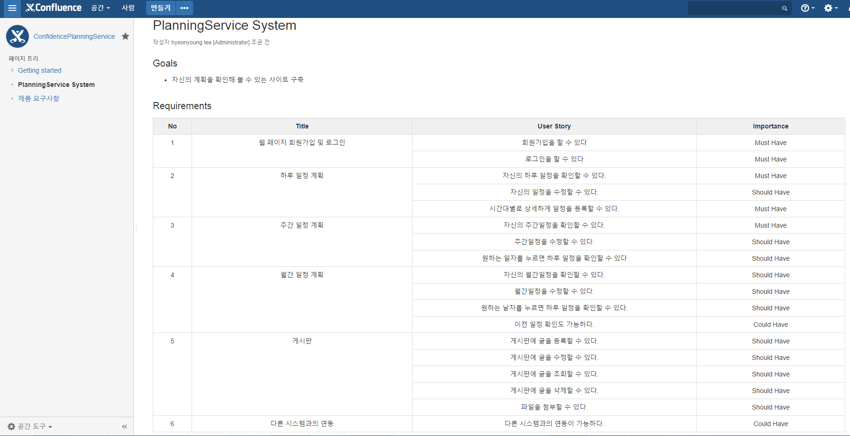
스크럼 소프트웨어 개발

Slide 45
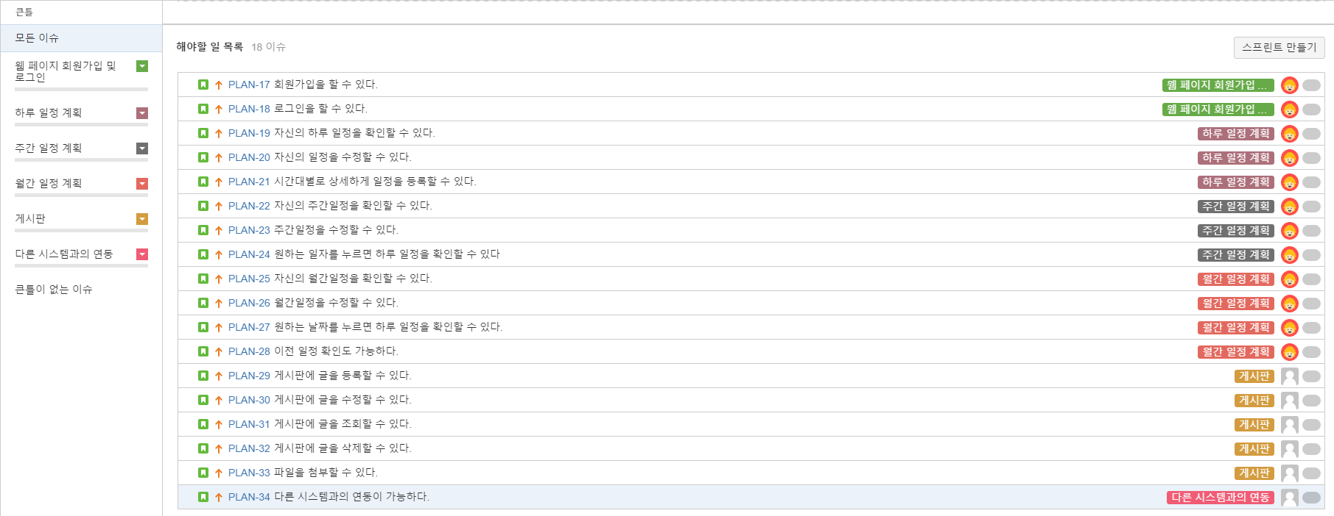
스크럼 소프트웨어 개발

Slide 46
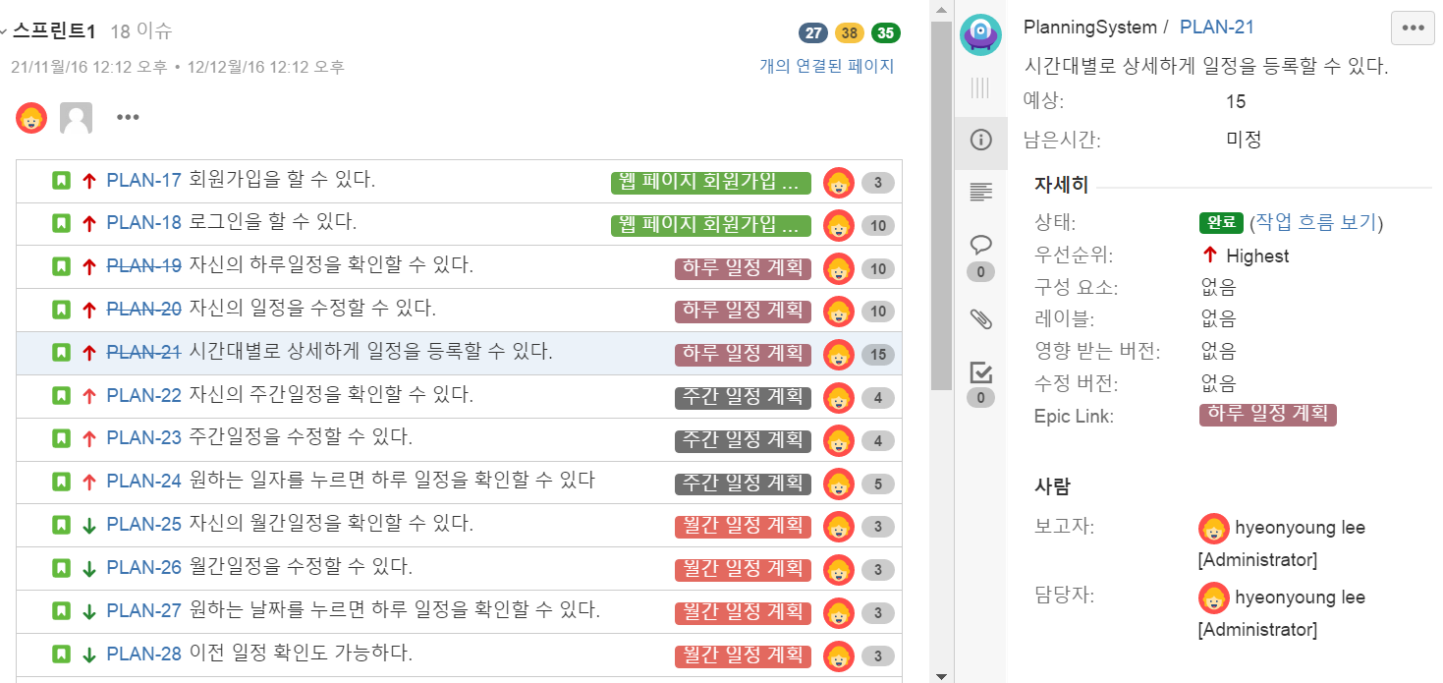
스크럼 소프트웨어 개발
스토리포인트
우선순위

Slide 47
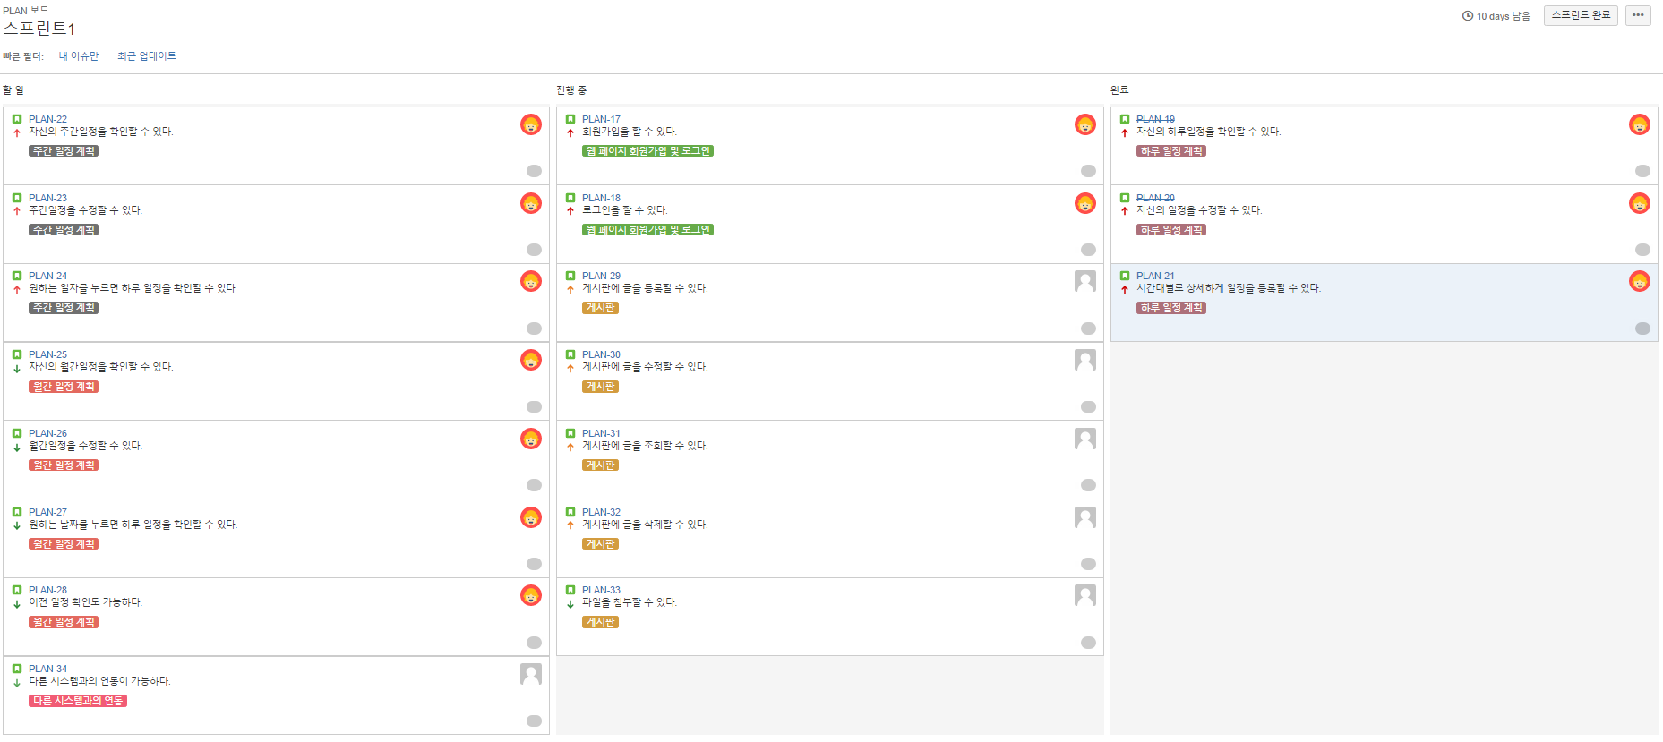
스크럼 소프트웨어 개발
TO DO
In progress
Done

Slide 48
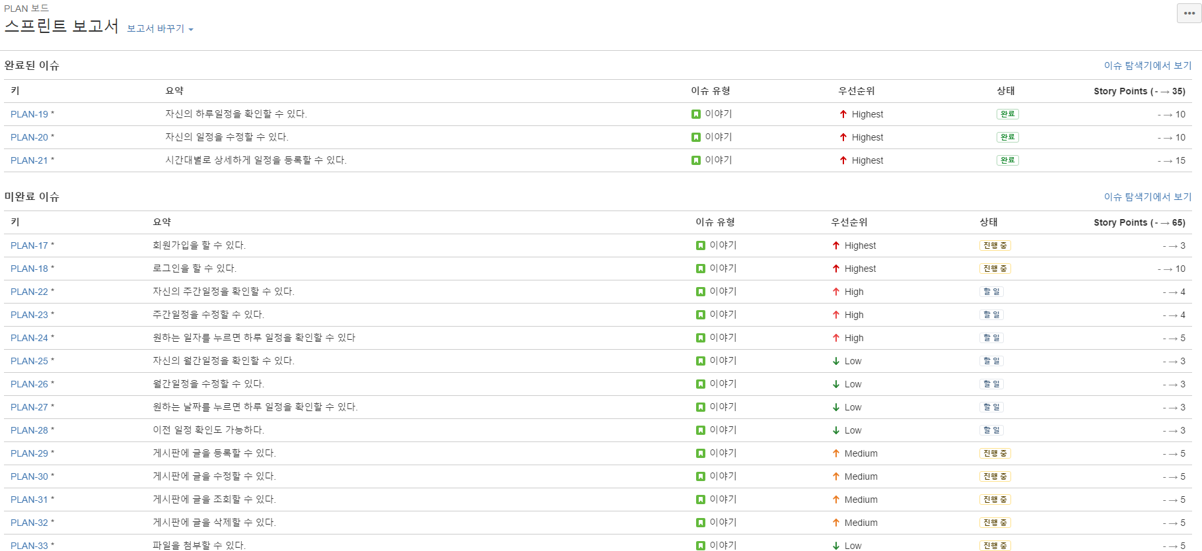
스크럼 소프트웨어 개발
스프린트 보고서
완료된 이슈
미완료된 이슈

Slide 49
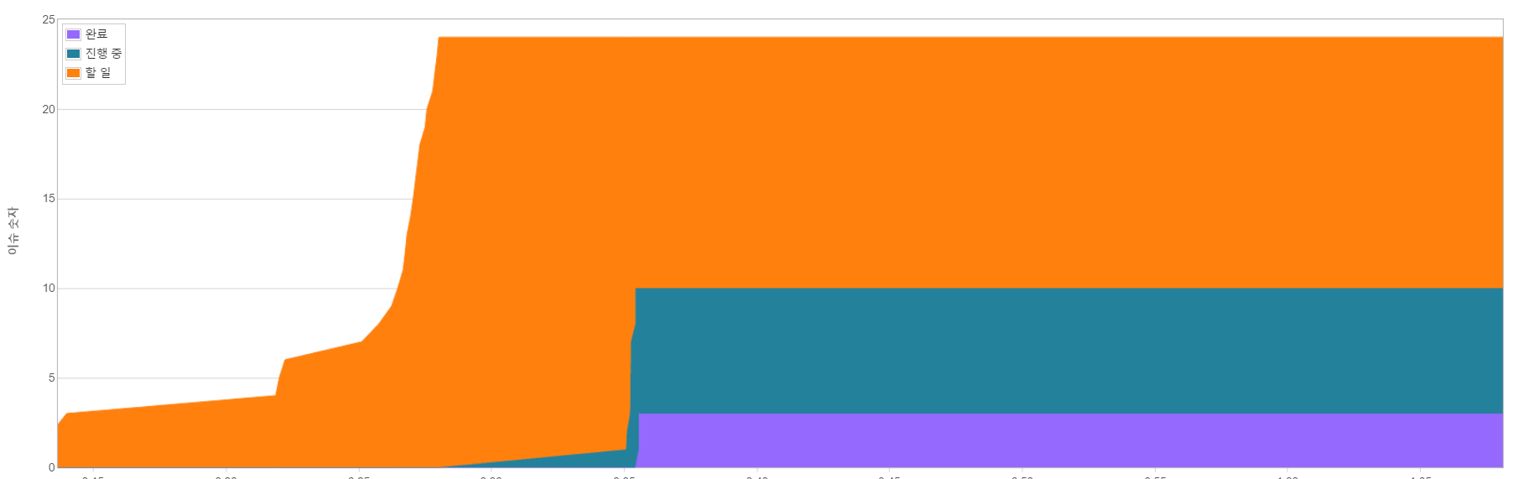
스크럼 소프트웨어 개발
누적 흐름 도표

Slide 50
Chapter 4
Q&A

Slide 51

Q&A

Slide 52
감사합니다.

